Slide 1


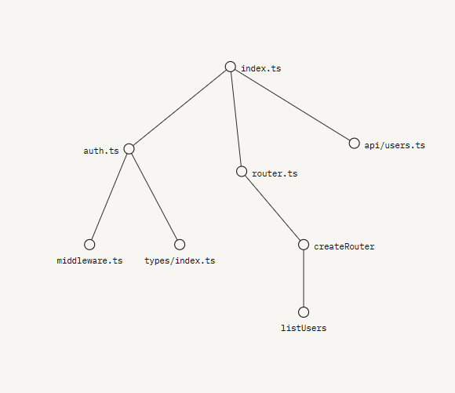



Agentic Ai Claude Code: from assistant to agentic developing system

Slide 2
CURSO / WORKSHOP · DEVELOPER TOOLING
Claude Code
de asistente a sistema de desarrollo agéntico
PARTE 1 — Claude Code: instalación · memoria · contexto & caching · MCP · skills · subagents & teams · automatización
PARTE 2 — La metodología (agnóstica): flujo con gates · CodeGraph / Serena / Graphify / GSD · transferencia · ops
PARTE 3 — El grafo de conocimiento de tickets, construido con graphify: pipeline, comandos /kg y el grafo real
Basado en la documentación oficial (code.claude.com), el curso de hooks de Anthropic, GSD, CodeGraph y una instalación real en producción.

Slide 3
AGENDA
Un curso, tres partes
PARTE 1 · Claude Code
PARTE 2 · La metodología (agnóstica)
01 Instalación y uso básico
08 El flujo de 11 etapas + ejemplo real
02 Memoria, instrucciones y sesiones
09 Las herramientas del método
03 Contexto: context window y prompt caching
10 Transferir la metodología (Copilot)
04 MCP — conectar tus herramientas
11 Sincronización de máquinas
05 Plugins, tools y skills
PARTE 3 · El grafo de tickets (graphify)
06 Subagents y Agent Teams
12 Diseño · pipeline · comandos /kg · el grafo real
07 Automatización
13 Cierre
Claude Code · Curso / Workshop
2

Slide 4
PARTE 1
Claude Code
La herramienta: del binario en tu terminal a equipos de agentes.
01 · Instalación y uso básico
02 · Memoria y sesiones
03 · Contexto y prompt caching
04 · MCP
05 · Plugins, tools y skills
06 · Subagents y Agent Teams
07 · Automatización
3

Slide 5
PARTE 1 · 01 · INSTALACIÓN Y USO BÁSICO
Instalar es una línea
1
Native (recomendado)
2
Homebrew
curl -fsSL https://claude.ai/install.sh | bash — macOS/Linux/WSL, con auto-update.
brew install --cask claude-code (brew upgrade para actualizar).
3
Windows
4
Linux pkg
winget install Anthropic.ClaudeCode · o el instalador PowerShell.
apt / dnf / apk en Debian, Fedora, RHEL, Alpine.
Arrancar en cualquier proyecto
El mismo motor en todas partes
cd tu-proyecto
claude # login la 1ª vez
▸ Terminal · VS Code / Cursor · JetBrains
▸ Desktop (diffs, sesiones en paralelo)
▸ Web (claude.ai/code, tareas largas)
“ Instalar es trivial; el valor está en cómo lo usas. ”
Claude Code · Curso / Workshop
4

Slide 6
PARTE 1 · 01 · INSTALACIÓN Y USO BÁSICO
Dos modos: interactivo y headless
Interactivo — pensar contigo
Headless (-p) — componible
▸ Abres `claude` y conversas
▸ Plan mode: propone un plan y tú lo apruebas antes de tocar nada
▸ Ideal para explorar, diseñar, depurar
▸ Un prompt: entra por stdin, sale por stdout
▸ Encaja en tuberías Unix y en CI
▸ La base de toda la automatización
El mismo Claude, dos formas de invocarlo
tail -200 app.log | claude -p "avísame si ves anomalías"
git diff main --name-only | claude -p "revisa estos ficheros por seguridad"
Claude Code · Curso / Workshop
5

Slide 7
PARTE 1 · 02 · MEMORIA E INSTRUCCIONES
CLAUDE.md: el patrón de dos niveles
Nivel 1 — siempre cargado (pequeño)
Nivel 2 — bajo demanda (el detalle)
▸ Orientación mínima: qué es el proyecto, mapa de repos, comandos
▸ Solo PUNTEROS de una línea a todo lo demás
▸ Es la onboarding de 30s del agente
▸ Regla write-once: el core apunta, no copia
▸ data/changes/STATUS.md — estado vivo por ticket
▸ PLAYBOOK.md — lecciones de debugging
▸ SHARP_EDGES.md — invariantes 'no tocar'
▸ <TICKET>/<TICKET>.md — ~55 ledgers autocontenidos
“ Recortamos el CLAUDE.md ~73% sin perder información: punteros, no copias. ”
Claude Code · Curso / Workshop
6

Slide 8
PARTE 1 · 02 · INSTRUCCIONES, PERMISOS Y AUTO-MEMORY
Jerarquía, permisos y memoria automática
Jerarquía de CLAUDE.md (se combinan; @fichero importa)
Permisos = allowlist específico
~/.claude/CLAUDE.md # global usuario
<repo>/CLAUDE.md # compartido (versionado)
<repo>/sub/CLAUDE.md # al entrar en la subcarpeta
<repo>/CLAUDE.local.md # personal, no versionado
▸ settings.json: allow / deny / ask
▸ Reglas concretas, no Bash(*)
▸ mcp__serena__find_symbol, pytest exacto…
▸ El humano es dueño de push/PR/deploy
Auto-memory
▸ Claude guarda aprendizajes (comandos de build, pistas de debug) entre sesiones sin que escribas nada.
Claude Code · Curso / Workshop
7

Slide 9
PARTE 1 · 02 · SESIONES
Sesiones que viajan entre superficies
→
Teleport
↺
Remote Control
claude --teleport trae una sesión web/móvil al terminal.
Sigue una sesión local desde el móvil o cualquier navegador.
▣
Desktop handoff
⌁
Channels / Slack
/desktop pasa la sesión al Desktop para revisar diffs.
Empuja eventos externos o convierte un bug de Slack en un PR.
“ El mismo motor y los mismos CLAUDE.md/settings/MCP en todas las superficies. ”
Claude Code · Curso / Workshop
8

Slide 10
PARTE 1 · 03 · CONTEXTO
Context window: el recurso que gobierna todo
System prompt
~4.200 tokens — oculto, siempre primero
fijo
Los mandos
Auto-memory + entorno
~680 + ~280 tokens al arrancar
fijo
/context # desglose de uso
/compact céntrate en la API
/clear # reset entre tareas
/rewind # checkpoints (Esc+Esc)
Tools MCP
índice ~120 tokens; el schema, al usar la tool
por server
Tu CLAUDE.md
lo que tú decidas — por eso el patrón de dos niveles
tú decides
Conversación + tool results
ficheros leídos, output de comandos… crece cada turno
crece
Ventana: 200K tokens (1M en beta vía API). El rendimiento degrada ANTES de llenarla: contexto con ruido = peores decisiones. Auto-compact salta cerca del límite y es lossy — mejor /compact manual con foco.
“ Mide con /context antes de optimizar: te dice exactamente qué bloque engorda. ”
Claude Code · Curso / Workshop
9

Slide 11
PARTE 1 · 03 · CONTEXTO
Higiene de contexto: máxima señal por token
1
CLAUDE.md mínimo
2
Carga bajo demanda
Regla oficial: si puedes borrarlo sin que Claude se equivoque, bórralo. Dos niveles + punteros.
@imports y CLAUDE.md de subcarpeta solo cargan cuando tocan. El detalle vive fuera.
3
MCP con moderación
4
Subagentes para investigar
Cada server suma su bloque de tools. Desactiva los que el proyecto no use.
La exploración sucia va a un subagente (sección 06); vuelve solo el resumen.
5
Explore → Plan → Code
6
Lecturas con puntería
Separa exploración (plan mode) de implementación; el ruido no se queda a vivir.
“lee config/auth.js” > “entiende el auth”. Adelanto: CodeGraph-primero (Parte 2).
“ La prevalencia de tools de la Parte 2 es, en el fondo, política de contexto. ”
Claude Code · Curso / Workshop
10

Slide 12
PARTE 1 · 03 · CONTEXTO
Prompt caching: no pagar lo mismo dos veces
Cada turno reenvía TODO el contexto. La API cachea el prefijo estable — orden estricto Tools → System → Messages: un cambio invalida su nivel y los siguientes.
Lo estable primero; el breakpoint al final de lo estable
TTL 5 min (defecto)
escribir 1.25×
leer 0.1×
system=[{ "type": "text",
"text": STABLE_INSTRUCTIONS, # estable
"cache_control":
{"type": "ephemeral"} }] # breakpoint
messages=[{"role": "user",
"content": query }] # variable: FUERA
# error clásico: timestamp ANTES del
# breakpoint -> 0 hits y nadie sabe por qué
TTL 1 hora
escribir 2×
leer 0.1×
Una sesión de 50 turnos relee el prefijo 50 veces a 0.1× — ese es el descuento que hace viables las sesiones largas.
Mínimo cacheable ~1k tokens · máx. 4 breakpoints · diagnóstico en usage.cache_read_input_tokens.
“ Demo ejecutable: ejemplos/prompt-caching/cache_demo.py — mira los contadores de cache. ”
Claude Code · Curso / Workshop
11

Slide 13
PARTE 1 · 03 · CONTEXTO
Caching en Claude Code: tú decides el hit-rate
CLAUDE.md pequeño y estable
Prefijo corto que nunca cambia → hits en cada turno
Editar CLAUDE.md/settings a mitad de sesión
Cambia el prefijo → invalida el cache desde ahí
Muchos servers MCP activos
Bloque de tools grande y cambiante → escrituras caras
Sesión larga, turnos frecuentes
El historial se relee a 0.1× — el caso ideal
/compact o auto-compact
Reescribe el historial → rompe el cache de mensajes una vez, y sigue
Claude Code lo aplica solo (system + tools + historial = prefijo). TTL por defecto: 1 h con suscripción · 5 min con API key. Cambiar/apagar por env var: ENABLE_PROMPT_CACHING_1H · FORCE_PROMPT_CACHING_5M · DISABLE_PROMPT_CACHING. Cada lectura renueva la ventana: con suscripción, una pausa de hasta 1 h sigue en cache.
“ Contexto hay que leer y esto lo hace mas estable rinde mejor y cuesta menos: dos niveles optimiza ambos ejes a la vez. ”
Claude Code · Curso / Workshop
12

Slide 14
PARTE 1 · 04 · MCP
Model Context Protocol: conecta tu mundo
Estándar abierto para enchufar Claude a datos y tools externas. Las tools aparecen como mcp__<server>__<tool>.
L
Scope local
P
Scope project
.claude/settings.local.json — solo tú, esta máquina.
.mcp.json en la raíz, versionado, compartido con el equipo.
U
Scope user
★
Servers que uso
~/.claude.json — todos tus proyectos.
serena · context7 · playwright · codegraph · supabase.
Añadir un server (secretos por env var; cada server suma contexto — sección 03)
claude mcp add --transport http context7 https://mcp.context7.com/mcp
claude mcp list # estado /mcp # auth OAuth y tools dentro de la sesión
Claude Code · Curso / Workshop
13

Slide 15
PARTE 1 · 05 · PLUGINS, TOOLS Y SKILLS
Cuatro capas de extensibilidad
1
Tools
2
Slash commands
Lo que Claude puede hacer: Read/Edit/Bash/Grep/Task + mcp__*. Gobernadas por permisos.
.claude/commands/x.md = /x. El cuerpo es el prompt. Lo invocas tú.
3
Skills
4
Plugins + marketplace
.claude/skills/x/SKILL.md con description. Claude la auto-selecciona; lleva scripts/plantillas.
Agrupan skills+comandos+agentes+MCP+hooks. /plugin install. GSD es uno.
La 5ª capa — subagentes y equipos de agentes — merece sección propia: es la siguiente.
“ Slash command = atajo que invocas tú. Skill = capacidad que Claude decide usar. Plugin = el reparto. ”
Claude Code · Curso / Workshop
14

Slide 16
PARTE 1 · 06 · SUBAGENTS Y AGENT TEAMS
Subagentes: el ruido muere fuera de tu sesión
Custom: un .md con frontmatter (/agents los lista)
Built-ins (tool Task)
# .claude/agents/security-reviewer.md
---
name: security-reviewer
description: Revisa vulnerabilidades
tras cambios en auth o deps.
tools: Read, Grep, Glob, Bash
model: opus
---
Eres un ingeniero de seguridad senior…
▸ Explore — búsqueda read-only por el codebase
▸ Plan — diseñar la estrategia
▸ general-purpose — multi-paso, todos los tools
▸ En paralelo para trabajo independiente
Lo que hay que saber
▸ Contexto AISLADO: solo el resumen vuelve a tu sesión
▸ NO hereda tu conversación: contexto en el prompt
▸ description = auto-selección · tools = allowlist propio
“ Ejemplos reales en ejemplos/subagents/: security-reviewer y refactor-scout (regla CodeGraph→Serena). ”
Claude Code · Curso / Workshop
15

Slide 17
PARTE 1 · 06 · SUBAGENTS Y AGENT TEAMS
Agent Teams: varios Claudes que se coordinan
Activar (off por defecto)
La arquitectura (experimental)
// ~/.claude/settings.json
{ "env": { "CLAUDE_CODE_EXPERIMENTAL
_AGENT_TEAMS": "1" },
"teammateMode": "in-process" } // tmux|iterm2
▸ Lead + teammates: cada uno una SESIÓN completa
▸ Task list compartida: ~/.claude/tasks/<team>/
▸ Mensajería directa entre teammates (inboxes)
▸ Pueden debatir hallazgos, no solo reportar
▸ Roles = tus subagentes custom reutilizados
Límites hoy
Se pide en lenguaje natural: “monta un equipo con un architect y dos implementers; exige aprobación de plan antes de tocar código”
▸ Sin /resume in-process · un team por sesión · sin anidar
▸ Split-panes requiere tmux o iTerm2
▸ Coste: cada teammate es una sesión completa
“ Particiona los ficheros: cada teammate es dueño de los suyos. ”
Claude Code · Curso / Workshop
16

Slide 18
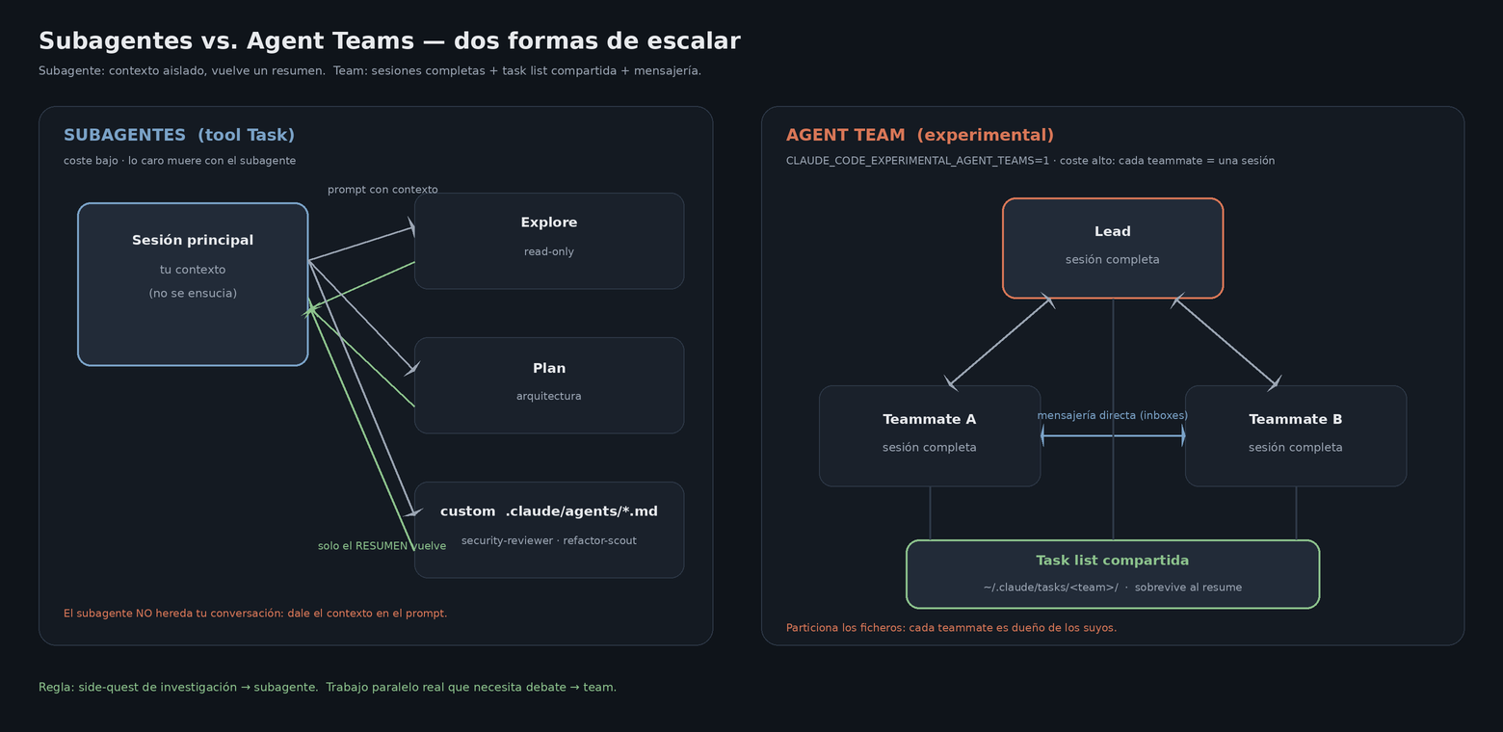
PARTE 1 · 06 · SUBAGENTS Y AGENT TEAMS
Agent Teams: varios Claudes que se coordinan
Claude Code · Curso / Workshop
16

Slide 19
PARTE 1 · 06 · SUBAGENTS Y AGENT TEAMS
¿Subagente o team? La decisión
SUBAGENTE
AGENT TEAM
Contexto
Aislado; devuelve un resumen
Cada teammate = sesión completa
Comunicación
Solo resultado → principal
Task list + mensajes entre teammates
Coste
Bajo (lo caro muere fuera)
Alto (N sesiones en paralelo)
Úsalo para
Side-quests: investigar, verificar
Paralelismo real: revisión multi-capa
Config
Nada, o .claude/agents/*.md
Env var experimental + settings
Puente a la Parte 2: GSD empaqueta exactamente esto — gsd-planner, gsd-executor, gsd-verifier son subagentes custom como plugin (este proyecto usa el flujo data/changes/, no GSD — ver Parte 2).
“ Subagente para que el ruido muera fuera; team para que varios Claudes debatan. El coste no es el mismo. ”
Claude Code · Curso / Workshop
17

Slide 20
PARTE 1 · 07 · AUTOMATIZACIÓN
Hooks: el control determinista
Patrón de bloqueo (JS)
El contrato de un hook
if (payload.tool_input
?.file_path?.includes(".env")) {
console.error("Bloqueado: no leas .env");
process.exit(2); // <-- veto
}
process.exit(0);
▸ Payload del evento por STDIN
▸ Eventos: PreToolUse, PostToolUse, SessionStart, Stop…
▸ Matcher = regex sobre el nombre de la tool
▸ exit 0 permite · exit 2 BLOQUEA (stderr → Claude)
▸ Pre = intención (tool_input) · Post = resultado (tool_response)
“ Con instrucciones le pides que se porte bien; con un hook lo garantizas. ”
Claude Code · Curso / Workshop
18

Slide 21
PARTE 1 · 07 · AUTOMATIZACIÓN
De hooks a agentes programados
a
Hooks
b
Headless / piping
Seguridad (.env), formato (prettier), type-check bloqueante, 'IA revisando IA' vía SDK.
claude -p en cualquier tubería Unix o script.
c
CI/CD
d
Scheduling
GitHub Actions · GitLab · GitHub Code Review sobre cada PR.
Routines (/schedule, infra Anthropic) · Desktop tasks · /loop.
Agent SDK — workflows a medida (menor privilegio)
import { query } from "@anthropic-ai/claude-agent-sdk";
for await (const m of query({ prompt, options: { allowedTools: ["Edit"] } }))
if (m.type === "result") console.log(m.result);
Claude Code · Curso / Workshop
19

Slide 22
PARTE 2
La metodología
Agnóstica de la herramienta: se demuestra con Claude Code, pero la disciplina viaja.
08 · El flujo de 11 etapas + ejemplo real
09 · Las herramientas del método
10 · Transferir a otro agente (Copilot)
11 · Sincronización de máquinas
20

Slide 23
PARTE 2 · 08 · LA METODOLOGÍA
El agente es un colaborador disciplinado
“La autonomía se gana por-decisión, no se concede en bloque.”
El agente posee
El humano posee
▸ Investigación y diagnóstico
▸ Planes e implementación
▸ Tests y documentación
▸ Decisiones go/no-go y el scope
▸ Toda acción externa: push, PR, deploy
▸ La aprobación del plan
Agnóstica: no es un flujo de Claude Code — es una forma de trabajar con CUALQUIER agente. La sección 10 lo demuestra transfiriéndola a GitHub Copilot.
“ El modelo no gana confianza gratis: la gana decisión a decisión, con evidencia. ”
Claude Code · Curso / Workshop
21

Slide 24
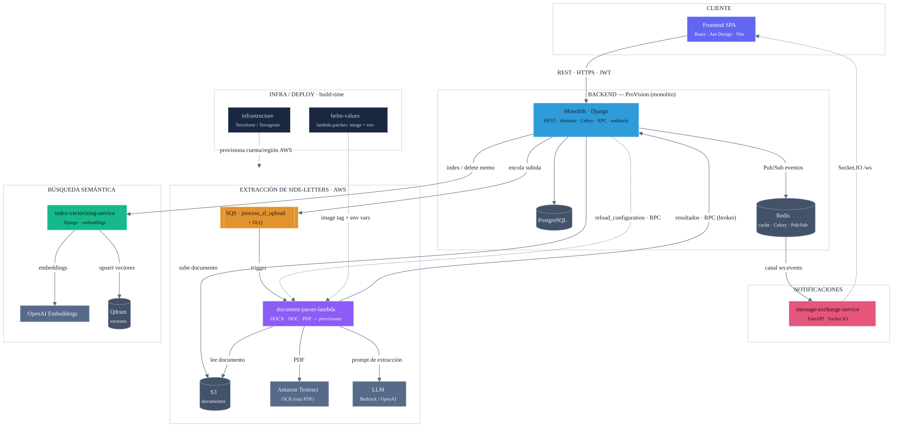
PARTE 2 · 08 · LA METODOLOGÍA
Un ejemplo real, Arquitectura Aplicacion
Bug QA: “un campo sale vacío en la UI, pero está escrito en el PDF.”
Orientar
/kg saca la zona de peligro (un SHARP_EDGE que restringe el fix); git/gh dan la base.
Contrato
El campo está vacío en el JSON del endpoint (Playwright/F12) → el Lambda es responsable.
Provenance
Re-extraer en la base previa: ya salía vacío → pre-existente, no regresión.
Investigar
Serena + CodeGraph localizan el detector; un _diag_pdf.py determinista da la causa: SIN LLM.
Fix + verificar
Test RED → fix estructural (no cliente) → regresión no-op + contrato local (wrapper) + dentro de la imagen desplegada.
Handoff
Sanitizar → el humano hace push/PR. Un bot detecta un caso más → test + PLAYBOOK.
“ El modelo no gana confianza gratis: la gana decisión a decisión, con evidencia. ”
Claude Code · Curso / Workshop
23

Slide 25
PARTE 2 · 08 · LA METODOLOGÍA
El flujo real de 11 etapas
1
Orientar: /kg + history-first + status-first
7
Verificar: contrato (wrapper) + imagen desplegada
2
Triaje inbound: ¿síntoma en el contrato?
8
Documentar — cada cosa una vez
3
Regresión vs. pre-existente (probarlo)
9
Sanitizar — líneas añadidas
4
Investigar: oráculo determinista barato
10
Handoff: el humano hace push / PR
5
Plan → acuerdo humano explícito
11
Revisión bot + persistir lecciones
6
Implementar: TDD RED → GREEN, mínimo
■ Los recuadros coral son GATES (puntos de decisión). Un gate rojo = STOP: no escribir código.
“ El agente orquesta y es donde vive la inferencia; lo caro se concentra en plan/código/verify, no en buscar. ”
Claude Code · Curso / Workshop
22

Slide 26
PARTE 2 · 08 · LA METODOLOGÍA
Un ejemplo real, de principio a fin
Bug QA: “un campo sale vacío en la UI, pero está escrito en el PDF.”
Orientar
/kg saca la zona de peligro (un SHARP_EDGE que restringe el fix); git/gh dan la base.
Contrato
El campo está vacío en el JSON del endpoint (Playwright/F12) → el Lambda es responsable.
Provenance
Re-extraer en la base previa: ya salía vacío → pre-existente, no regresión.
Investigar
Serena + CodeGraph localizan el detector; un _diag_pdf.py determinista da la causa: SIN LLM.
Fix + verificar
Test RED → fix estructural (no cliente) → regresión no-op + contrato local (wrapper) + dentro de la imagen desplegada.
Handoff
Sanitizar → el humano hace push/PR. Un bot detecta un caso más → test + PLAYBOOK.
“ El modelo no gana confianza gratis: la gana decisión a decisión, con evidencia. ”
Claude Code · Curso / Workshop
23

Slide 27
PARTE 2 · 09 · HERRAMIENTAS DEL MÉTODO
Qué herramienta usa el agente, y cuándo
Regla del CLAUDE.md: codegraph_explore PRIMERO (survey en 1 llamada) · Serena find_referencing_symbols para el chequeo preciso antes de renombrar. Orden: barato → caro, determinista → probabilístico.
Orientar
/kg (grafo de tickets → zona de peligro) · STATUS.md · git · gh
sin inferencia
Navegar (survey)
CodeGraph codegraph_explore — fuente + rutas + blast radius + cobertura
1 llamada
Refactor-check
Serena find_referencing_symbols — desambigua por clase (antes de renombrar)
preciso
Diagnosticar
Codigo determinista: parser / validador / _diag_*.py
sin inferencia
Entorno (logs, config)
AWS CLI — CloudWatch · lambda get-function · SQS/DLQ
read-only
Contrato de salida
Playwright / F12 sobre el endpoint que ve el consumidor
reproducir
Solo al final
La tirada del LLM — para VERIFICAR el fix, no para diagnosticar
metered
Claude Code · Curso / Workshop
24

Slide 28
PARTE 2 · 09 · HERRAMIENTAS DEL MÉTODO
Cada herramienta, en una frase — y su fase
CG
CodeGraph → investigar
Se
Serena → pre-refactor
Grafo del CÓDIGO (tree-sitter→SQLite, local). Survey en 1 llamada: fuente + callers + blast radius + cobertura.
Navegación semántica vía LSP. find_referencing_symbols desambigua por clase: el chequeo preciso antes de renombrar.
G
GSD → plan/ejecutar/verificar
/kg
Grafo de tickets → orientar
El método productizado (subagentes gsd-* + .planning/). Para greenfield multi-fase; este proyecto usa data/changes/, no GSD.
Grafo de la MEMORIA del proyecto (con graphify): tickets + sharp edges. History-first sin LLM (Parte 3).
Pw
Playwright → triaje y outbound
Or
Oráculos → diagnosticar
Reproduce el síntoma donde lo ve el consumidor: el endpoint real, no una función interna.
Parsers/validadores/_diag_*.py propios: respuesta barata y reproducible antes de gastar la tirada del LLM.
“ La inversión clásica — el modelo diagnostica — es lo que este orden evita: el modelo verifica; los oráculos diagnostican. ”
Claude Code · Curso / Workshop
25

Slide 29
PARTE 2 · 09 · HERRAMIENTAS DEL MÉTODO
GSD: la metodología hecha tooling
Ciclo por fases, estado versionado en .planning/
Subagentes especializados
/gsd-new-project -> PROJECT.md + ROADMAP.md
/gsd-plan-phase -> PLAN.md (+ gate
gsd-plan-checker)
/gsd-execute-phase-> olas paralelas,
commits atómicos
/gsd-verify-work -> VERIFICATION.md
/gsd-progress # qué toca ahora
▸ gsd-planner — desglose + dependencias
▸ gsd-plan-checker — ¿logrará el objetivo? (goal-backward)
▸ gsd-executor — commits atómicos, checkpoints
▸ gsd-code-reviewer — REVIEW.md por severidad
▸ gsd-verifier — verifica el OBJETIVO, no solo tareas
¿Lo usamos aquí? No: este proyecto corre el flujo de 11 etapas + data/changes/, más depurado para fixes por ticket. GSD encaja en un greenfield multi-componente (roadmap → fases). Aquí ilustra la Parte 1: subagentes custom + skills como plugin.
“ Mismo método, productizado: GSD para greenfield multi-fase; aquí, data/changes/ afinado a fixes por ticket. ”
Claude Code · Curso / Workshop
26

Slide 30
PARTE 2 · 09 · HERRAMIENTAS DEL MÉTODO
CodeGraph: inteligencia de código local
CLI (install --location=global escribe el MCP)
Índice tree-sitter → SQLite (.codegraph/)
codegraph init # crea .codegraph/
codegraph sync # incremental tras editar
codegraph explore "<símbolo|pregunta>"
codegraph serve --path <repo> --mcp
▸ Símbolos: funciones, clases, rutas, componentes
▸ Aristas: llamadas, imports, herencia, referencias
▸ Determinista (del AST), sin API keys
▸ Devuelve: fuente + rutas + blast radius + cobertura
Primero para navegar: fuente + callers + blast radius + cobertura en 1 consulta (trátala como YA leída). Serena find_referencing_symbols = chequeo preciso (desambigua por clase). --path fija el repo por defecto.
58% menos tool calls · 22% más rápido
(según sus benchmarks: casi elimina las lecturas de fichero)
“ Una consulta en vez de grep→abrir→seguir-import→repetir. Menos contexto, más señal. ”
Claude Code · Curso / Workshop
27

Slide 31
PARTE 2 · 09 · HERRAMIENTAS DEL MÉTODO
Serena: navegación semántica, chequeo preciso
Instalar (stdio)
Navegación semántica vía LSP (MCP)
claude mcp add serena -- uvx \
--from git+https://github.com/oraios/serena \
serena start-mcp-server
▸ Opera sobre SÍMBOLOS, no texto: precisión de IDE
▸ find_symbol (body=true) — un método de un fichero de 5k líneas
▸ get_symbols_overview — esqueleto de un fichero
▸ find_referencing_symbols — quién referencia, POR CLASE
▸ search_for_pattern · activate_project (multi-repo)
Por qué es OBLIGATORIO pre-rename: el impact plano de CodeGraph mezcla métodos homónimos (Invoice.process vs Refund.process); Serena los desambigua por clase. Complementarios, no rivales.
El subagente refactor-scout (ejemplos/subagents/) empaqueta el orden CodeGraph → Serena → grep como procedimiento.
“ CodeGraph responde '¿qué se rompe?'; Serena responde '¿exactamente quién llama a ESTE process()?' ”
Claude Code · Curso / Workshop
28

Slide 32
PARTE 2 · 10 · TRANSFERENCIA
La prueba de que es agnóstica: llevarla a Copilot
Viaja SIN cambios (las 5 reglas)
Se re-mapea por repo
▸ Plan → acuerdo → implementar
▸ Verificar en el contrato del CONSUMIDOR
▸ Resolver la clase general, no un input
▸ Rastro durable: porqué, qué, cómo se verificó
▸ El humano posee lo externo (merge, deploy)
▸ El contrato: HTTP / DB / evento / artefacto
▸ El tracker: Jira · Azure Boards · Issues
▸ La pirámide de tests y el runtime desplegado
▸ Las reglas de sanitización locales
▸ Las tools: Serena/CodeGraph//kg son fungibles
El starter-kit (docs/ai-agents-code-methodology/)
▸ Plantillas STATUS · SHARP_EDGES · handover · QA + bootstrap-new-repo.ps1 → estructura en el repo destino
▸ Sin grafo de tickets: fallback determinista (STATUS newest-first + búsqueda léxica + historia de commits) = 80% del valor
“ Si solo conservas cinco reglas, conserva esas cinco. Las tools se sustituyen; la disciplina viaja. ”
Claude Code · Curso / Workshop
29

Slide 33
PARTE 2 · 11 · OPS
Un runbook real: sincronizar máquinas
Outbound — copia completa
Inbound — solo delta
▸ Un tarball: workspace + ~/.claude · .aws · .ssh
▸ -h dereferencia el symlink de .aws (crítico)
▸ Excluye venvs / node_modules / caches / .codegraph
▸ USB: mount manual en WSL + verificar byte a byte
▸ En destino: bootstrap (/kg) + target-setup.sh rehacen el tooling
▸ El código ya está en GitHub → git fetch
▸ Docs gitignored de data/ + memoria (snapshot-memory) viajan
▸ En la principal: restore-memory → /kg-refresh reconstruye
▸ backup + diff de STATUS.md; STOP si hubo ediciones propias
El landing lo conduce un agente — con guardrails
▸ Solo no-destructivo (renombrar, no borrar) · git fetch = única op de red
▸ El humano hace push / merge; el agente prepara y reporta con evidencia (conteos, PRs)
“ La metodología no es solo para código: memoria durable, guardrails y 'el humano hace lo externo' también en ops. ”
Claude Code · Curso / Workshop
30

Slide 34
PARTE 3
El grafo de tickets
Un caso completo construido con graphify — no con CodeGraph: la memoria del proyecto, navegable.
12a · El problema y el diseño (spike)
12b · Pipeline y comandos (/kg, /kg-refresh)
12c · El grafo real, visualizado
12d · Uso y enganche en la metodología
31

Slide 35
PARTE 3 · 12A · GRAFO DE TICKETS
El problema, y por qué graphify
El problema
El corpus: manifest, no glob
▸ ~540 ficheros de writeups, sharp edges, runbooks, memoria
▸ Un bug 'nuevo' casi siempre tiene contexto previo que restringe el fix
▸ Encontrarlo a mano = recordar que existe + grep
▸ El grafo lo hace EXPLÍCITO y consultable en 1 llamada
▸ manifest.txt DIFFEABLE: ~116 ficheros, ~196k palabras
▸ Writeups sst-* (+ fallback determinista) · hubs · runbooks · memoria
▸ Exclusiones duras: binarios, handovers repetidos, copias stale (payload/)
▸ Densidad sin conocimiento nuevo = ruido
La tecnología es graphify — CodeGraph es solo la analogía. Mismo rol (grafo consultable antes de tocar nada), otro dominio (tickets, no código), otra herramienta. La Fase 1 fue un SPIKE con decisión keep/extend/replace: validar graphify off-the-shelf antes de invertir en extracción custom. Bastó — y se quedó.
“ Material completo (diseño, scripts, tests, salida real): docs/knowledge-graph/. ”
Claude Code · Curso / Workshop
32

Slide 36
PARTE 3 · 12B · GRAFO DE TICKETS
Pipeline y comandos creados en Claude Code
Build (skill /kg-refresh)
Las piezas
kg_refresh.sh prepare # manifest -> stage
# -> scratch FUERA del repo
/graphify <scratch> # ÚNICO paso con LLM:
# nodos+aristas+clustering
kg_refresh.sh finalize # output/ + leak-check
▸ /kg y /kg-refresh — skills de Claude Code
▸ kg_query.sh — envuelve graphify explain/path + find
▸ kg_refresh.sh — prepare · finalize · bootstrap · snapshot/restore-memory
▸ build_manifest.py + stage_corpus.py — el corpus
▸ test_kg_*.py — los bookends, TESTEADOS
El gotcha que lo sostiene: graphify respeta .gitignore y todo data/ lo está → correr el detector in situ encuentra 0 ficheros. Por eso el corpus se monta en un scratch fuera del repo y los artefactos se copian de vuelta.
Por eso /kg-refresh es un skill, no un script: el paso semántico (/graphify, subagentes en paralelo) es un paso de Claude; los bookends son deterministas.
“ Staging con provenance: sst-5468__sst-5468.md, hub__STATUS.md, memory__x.md — cada nodo traza a su fuente. ”
Claude Code · Curso / Workshop
33

Slide 37
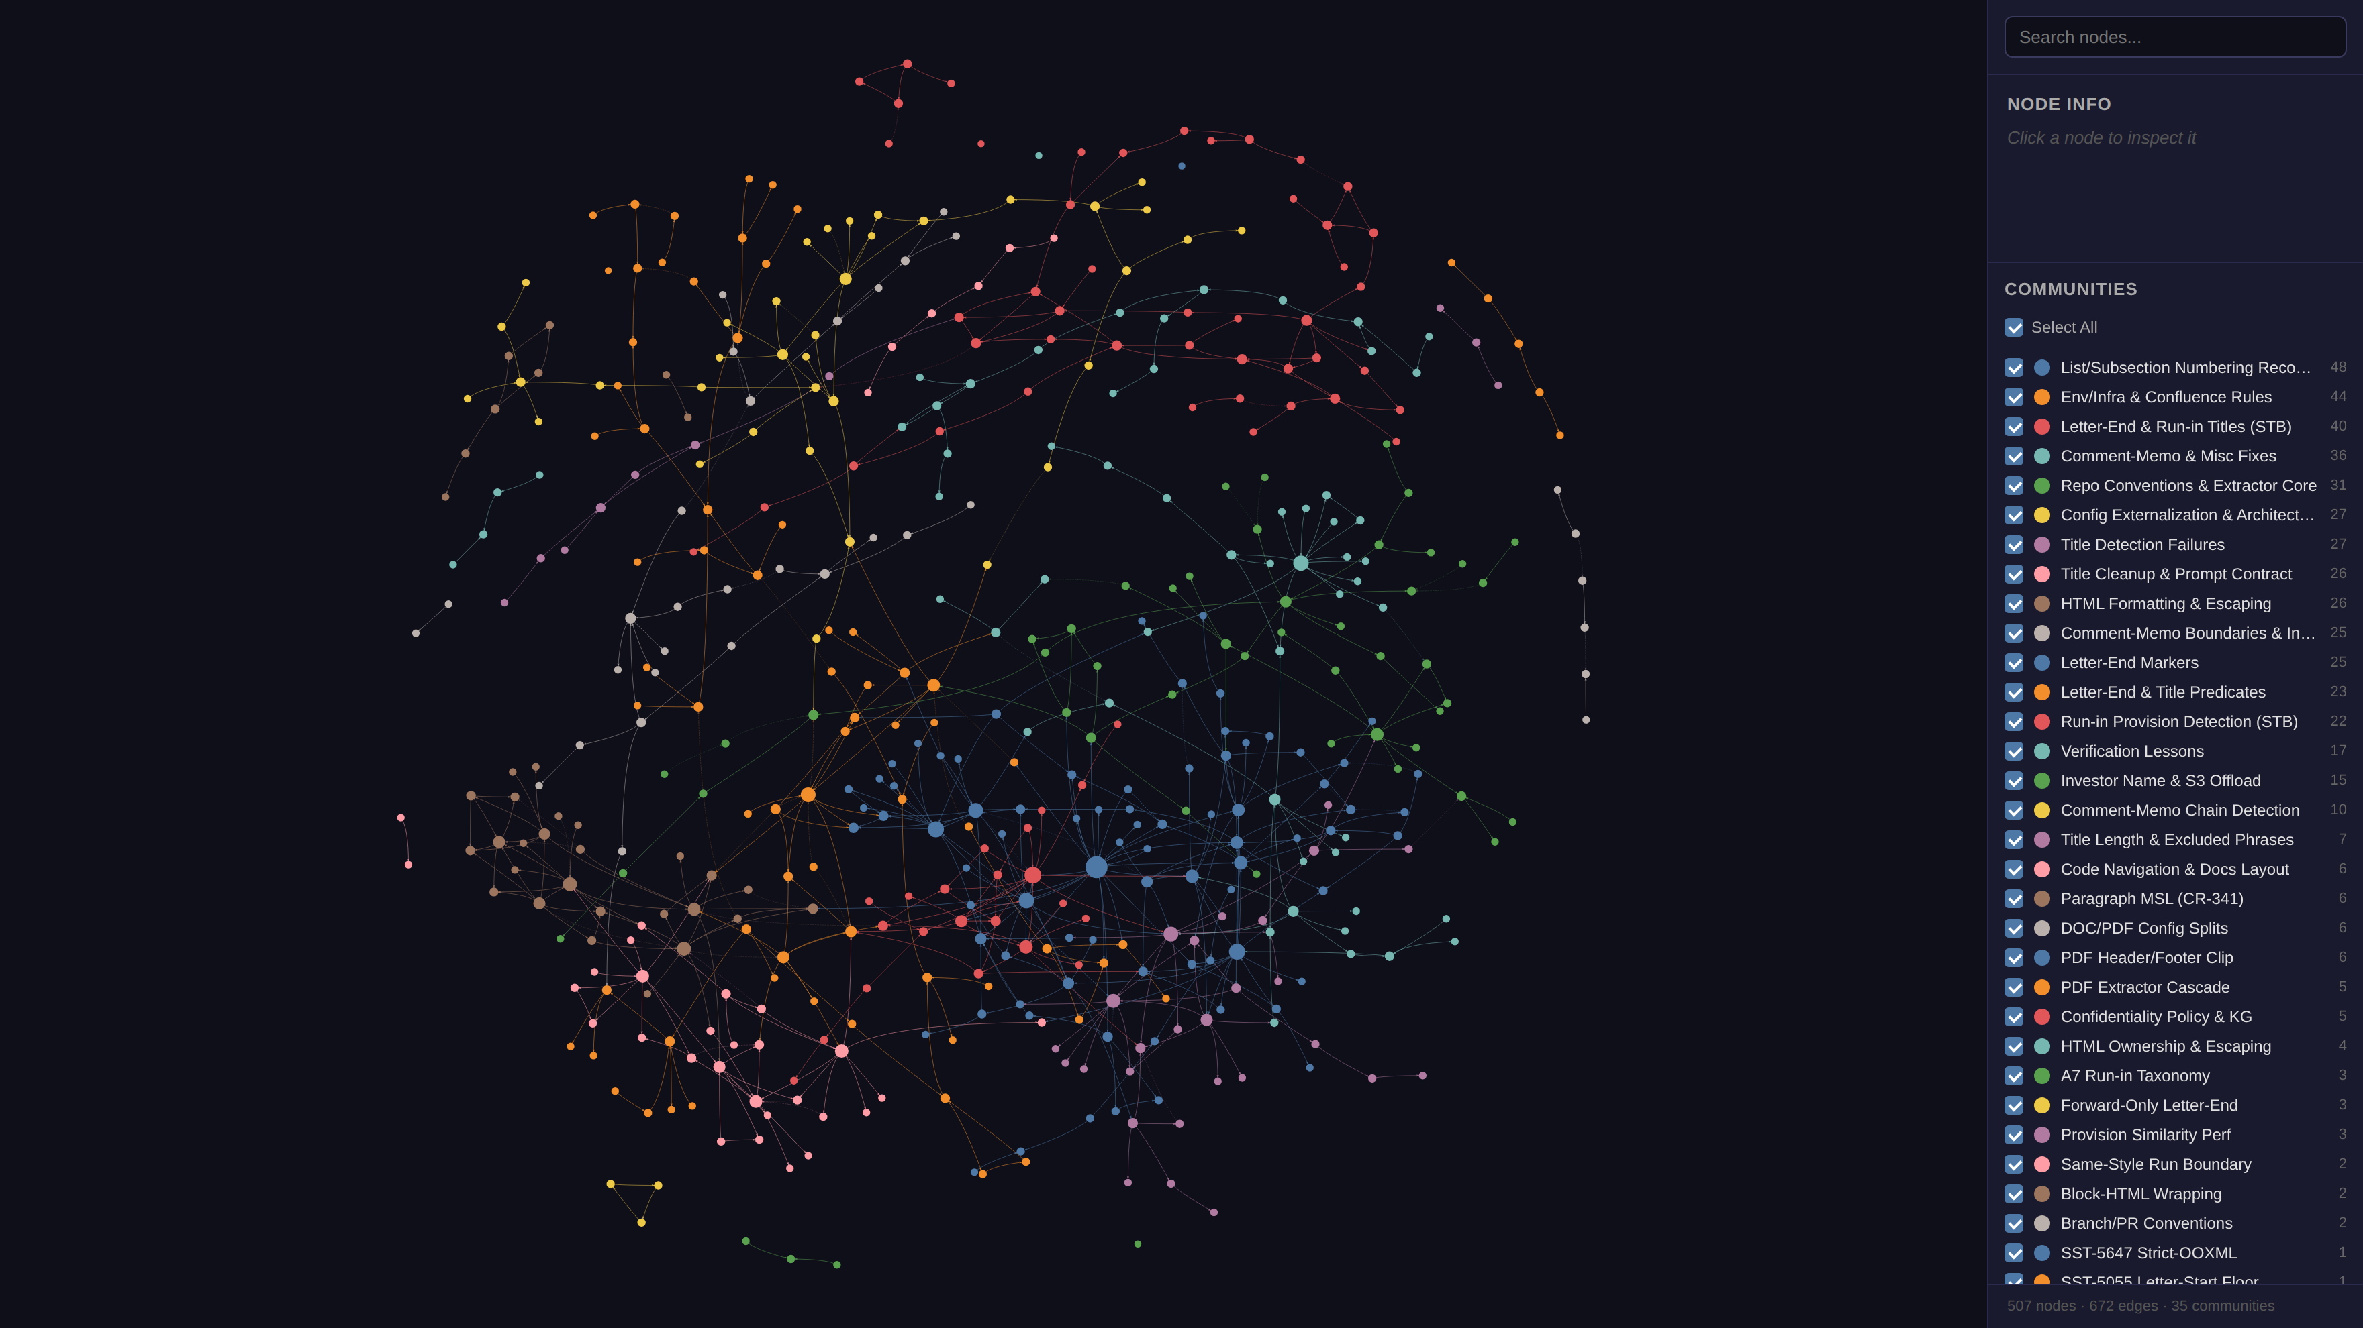
PARTE 3 · 12C · GRAFO DE TICKETS
El grafo real: 507 nodos, 35 comunidades
La salida real
▸ 507 nodos · 672 aristas
▸ 35 comunidades
▸ 92% EXTRACTED (fiable)
▸ 7% INFERRED (conf. 0.7)
▸ 116 ficheros, ~196k palabras
graph.html interactivo:
búsqueda de nodos, panel de info, filtro por comunidad (vis-network).
“ Las comunidades mapean a zonas de peligro reales; los god-nodes son la lista de onboarding gratis. ”
Claude Code · Curso / Workshop
34

Slide 38
PARTE 3 · 12D · GRAFO DE TICKETS
Cómo se usa — y dónde se engancha
Consulta: CERO LLM (kg_query.sh lee graph.json)
Dónde se engancha
/kg <ticket|tema> # vecinos (explain)
/kg <A> <B> # camino (path)
/kg find <substr> # nombre exacto de nodo
/kg-refresh # reconstruir (barato)
▸ Etapa 1 (Orientar) del flujo de 11 etapas
▸ Regla history-first del CLAUDE.md:
▸ /kg <ticket|tema> ANTES de grep
▸ Apunta a QUÉ leer; no lo sustituye
Ejemplo real: /kg get_letter_end → la zona de peligro completa al instante: los 5-6 tickets que comparten ese código.
Honestidad y ciclo de vida
▸ Recall en zonas densas · EXTRACTED = fiable, INFERRED = pista · interno (data/) · derivado: nunca viaja, se reconstruye
“ Un paso semántico en el build, cero LLM en la consulta. El grafo es el mapa; el agente, el guía. ”
Claude Code · Curso / Workshop
35

Slide 39
CIERRE
De asistente a sistema
PARTE 1 · la herramienta
PARTE 2 + 3 · el método y el grafo
1
Instalar + memoria
5
El flujo de 11 etapas
Una línea; CLAUDE.md de dos niveles; sesiones que viajan.
Gates deterministas; el humano posee las decisiones.
2
Contexto & caching
6
Las tools del método
El presupuesto y el descuento: lean y estable gana en ambos.
CodeGraph · Serena · oráculos: barato→caro; GSD = el método productizado.
3
MCP + skills + plugins
7
Transferible y hasta en ops
Conecta tu mundo; empaqueta y distribuye flujos.
Starter-kit probado en Copilot; machine-sync con guardrails.
4
Subagents & teams + automatización
8
El grafo de tickets (graphify)
Escala el trabajo; hooks que garantizan calidad.
507 nodos · 35 comunidades: history-first sin LLM.
Referencias: code.claude.com/docs · github.com/tomascortereal/claude-code-setup · colbymchenry.github.io/codegraph · github.com/oraios/serena
Claude Code · Curso / Workshop
36

